Slide 1




Mohamed Kheider University of Biskra
Faculty of Sciences and Technology
TRAINING SESSION
Python programming language
Mz Collage Labs
RUNWAY 2
27-11-2025

Slide 2
Python
1
easy to learn
open source
2
mixed-use
supported
3
massive community
4
5
Web development
Using frameworks Django and Flask to build websites and applications.
AI and ML
Libraries such as TensorFlow and scikit-learn.
6
7
Data analysis and big
Tools like Pandas, NumPy, and Matplotlib.
Phone and desktop app
Using Kivy and PyQt.
8
9
Internet of Things (IoT)
With devices like Arduino and Raspberry Pi.

Slide 3
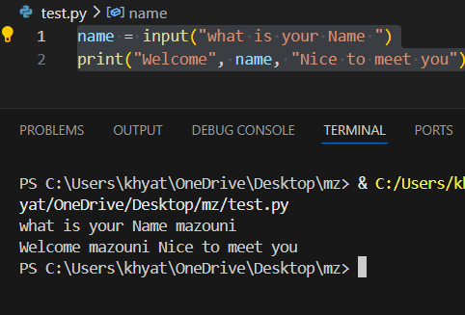
Install Python
1
2
To install for computer
3
  https://www.python.org/downloads
  operating system
  Add Python to PATH
  VS Code
  Python Extension
4
5
6
To install for phone
7
  Pydroid 3
  Termux
  Pythonista
8
9

Slide 4
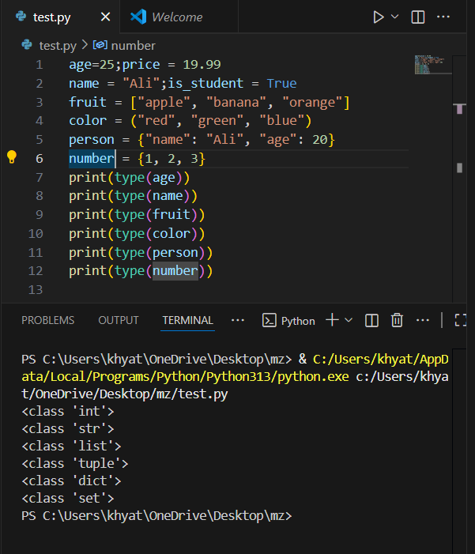
variable \ Data Types
1
name = "Mohammed"
age = 22
2
Rules for naming variables:
3
Starts with an underscore _ only.
Contains no spaces or special symbols (@, #, $, %).
Character status sensitive → Name ≠ Name.
Use clear names:
4
5
Data Types:
6
INT FLOAT STR BOOL LIST TUPLE DICT SET
7
  Multi-valued list
  but it is fixed
  Dictionaries
  Unordered set
8
9
name = input("Your Name")
age = input("Your Age ")
print("Your Name is", name, "، Your age is", age, "years old.")

Slide 5
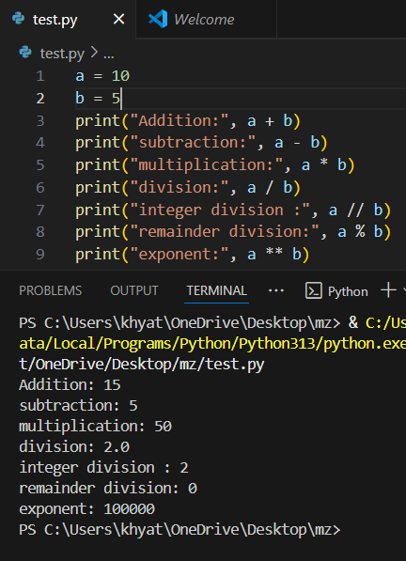
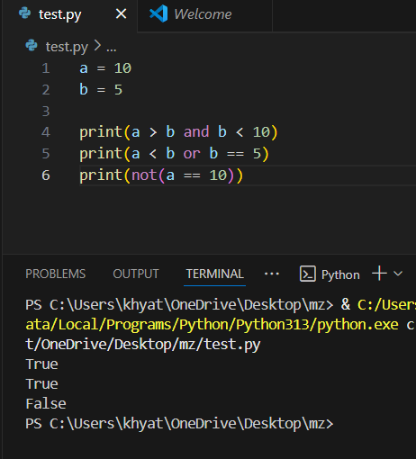
Operators
1
Logical Operators
2
and or not
3
4
Arithmetic Operators
5
+ - * / // % **
6
7
8
9
Comparison Operators
== =! < > =< =>

Slide 6
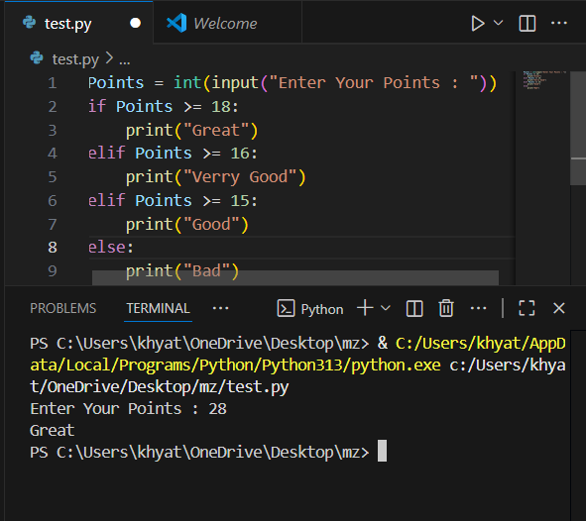
Conditions
1
2
if (شرط):
# Executes this code if the condition is true (True)
elif (شرط آخر):
# This code is executed if the first one does not materialize but the second one does
else:
# Executes this code if no condition is met
3
4
5
6
7
8
9

Slide 7
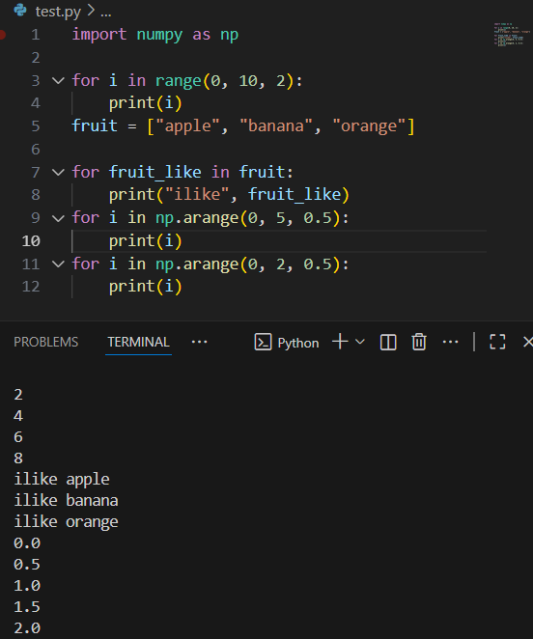
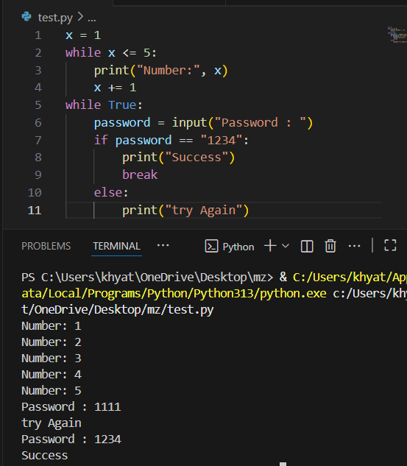
Loops
1
An instruction that leaves the program to repeat a set of commands multiple times until a certain condition is met
2
3
4
5
6
7
8
9

Slide 8
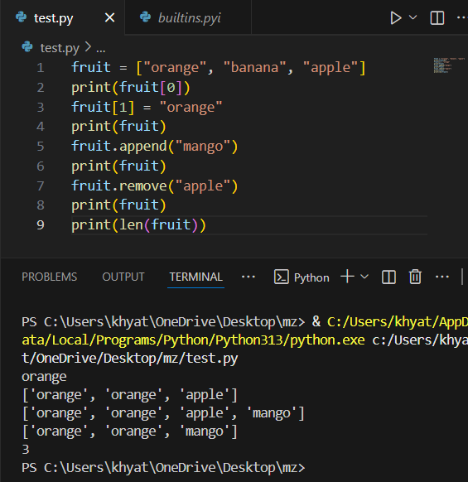
1
2
3
4
A list is a set of ordered values that can
contain all types of data
5
6
Ordered
Mutable
7
8
9

Slide 9
هي مؤسسة تدريب وتطوير رقمي تجمع بين التعليم التطبيقي، والإنتاج التقني، وريادة الأعمال.
نعمل كنظام متكامل يربط بين الطالب والسوق من خلال برامج تدريبية، مشاريع تقنية أو رقمية، ومنتجات تعليمية متطورة.
الهيكل العام لمؤسسة
MZ Collage Labs
1
2
3
4
المنتجات التعليمية
الخدمات التقنية
التكوين التطبيقي
5
دورات تدريبية عملية في
البرمجة،
لتصميم،
الإلكترونيات،
والطاقة.
محتوى تدريبي تفاعلي،
دورات عبر الإنترنت،
وأدوات تعلم ذاتي ،
كتب ومخططات تعليمية .
تصميم مواقع وتطبيقات،
تطوير البرمجيات،
وأنظمة ذكية والتحكم ،
تصميم الجرافيكي،
دراسات وإستشارات .
6
7
8
9
نتعلم لنُبدع... نُبدع لنبني.

Slide 10
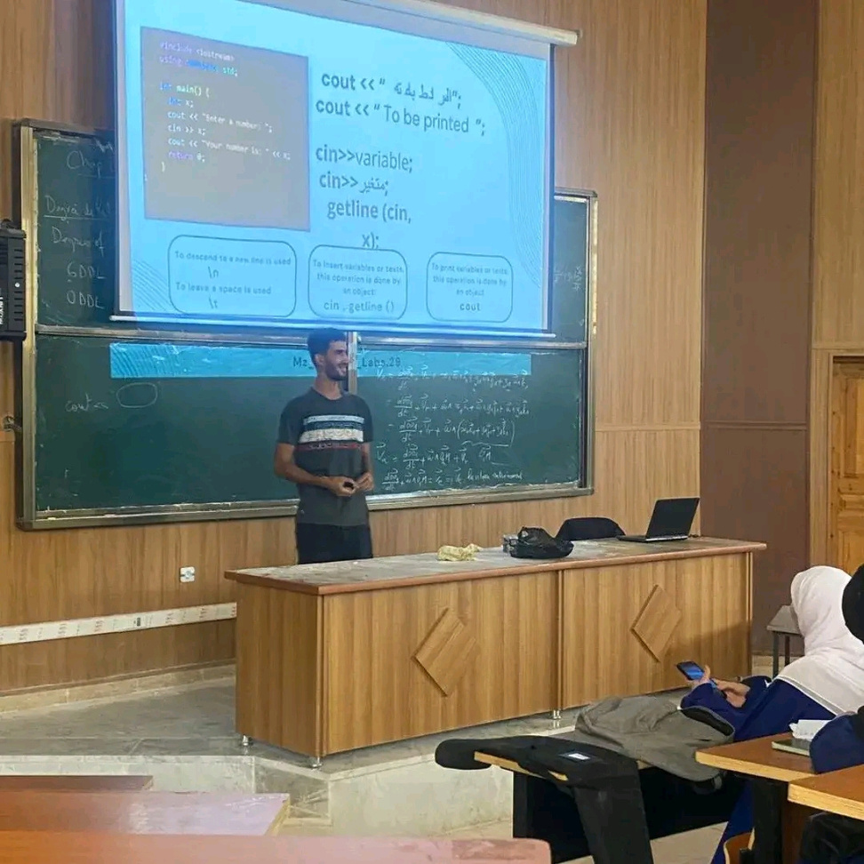
1
2
Thank you
3
4
5
6
Contact Details
7
Phone :
+213794151960
8
9
Address :
Tighannif Mascara
Email :
mazouni.moha.ed17@gmail.com
Page:
Mz Collage Labs

